Slide 1
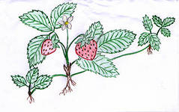
Бесполое размножение урок в 9 классе
Учитель : Тронина И.Д.

Slide 2
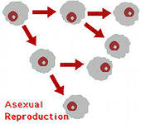

Slide 3
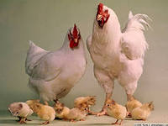
Размножение — присущее всем живым организмам свойство воспроизведения себе подобных, обеспечивающее непрерывность и преемственность жизни.

Slide 4
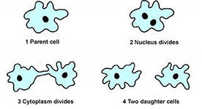
Это процесс, с помощью которого Жизнь умудряется обвести вокруг пальца Время»

Slide 6
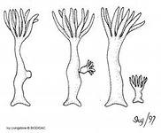
При бесполом размножении принимает участие
только одна особь;
Осуществляется без участия половых клеток;
В основе размножения лежит митоз;
Дочерние организмы возникающий из
материнского, являются точной его копией.

Slide 7
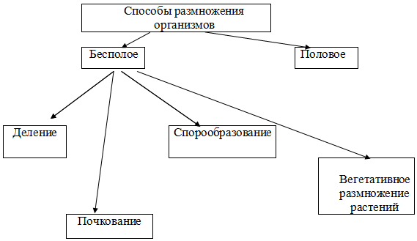

Slide 8
Способы бесполого размножения | Особенности бесполого размножения | Примеры
1.Митотическое деление
2. Бинарное деление
3. Спорообразование
4. Почкование
5. Фрагментация
6. Вегетативное размножение

Slide 9
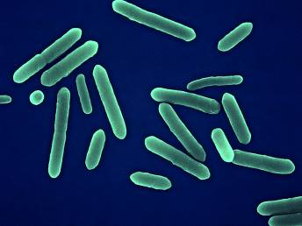
Деление клетки ( митоз )
Характерно для одноклеточных организмов: например, амебы, эвглены, инфузории.
Организмы копируют
материнскую клетку,
получая от нее полный
хромосомный набор

Slide 10
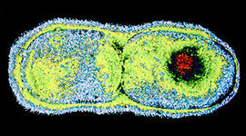
Бинарное деление
Деление прокариотических клеток — процесс образования дочерних прокариотических клеток из материнской.

Slide 11
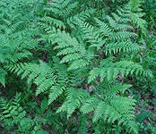
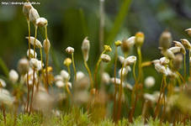
Спорообразование
Бывает у мхов, папоротников, грибов
Спора – это особая гаплоидная клетка, имеющая очень мелкие размеры, поэтому легко переносится по воздуху

Slide 12
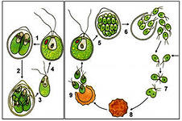
Зооспоры
подвижные споры многих водорослей и некоторых грибов, служащие для бесполого размножения и расселения.

Slide 13
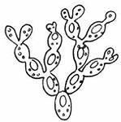
Почкование
Характерно для одноклеточных и низших многоклеточных организмов
Почка может не
отделяться от
материнской особи,
как например
у коралловых
полипов

Slide 14
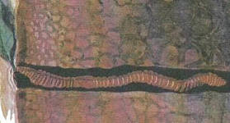
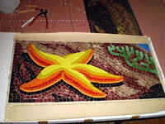
Фрагментация
Способ бесполого размножения, при котором особь делится на две или несколько частей (фрагментов), каждая из которых растет и образует новый организм; способность некоторых живых существ восстанавливать утраченные органы или части тела (регенерация).
Фрагментация происходит у некоторых нитчатых водорослей (спирогира), у некоторых низших животных (например, плоские черви).

Slide 15
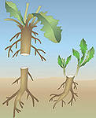
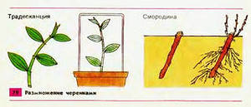
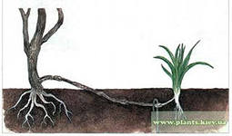
Вегетативное размножение
У растений могут использоваться как специальные органы (корневища, клубни, луковицы, усы), так и обычные части тела

Slide 16
Вегетативное размножение
Надземный побег | Подземный побег
1) стебель | 1) луковица
2) лист | 2) корнеклубень
3) отводки | 3) корневища
4) черенки | 4) корневые шишки
5) усы
6) усики
7) выводковые почки
8) луковички воздушные

Slide 17
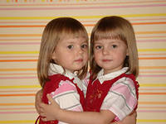
Это интересно: Полиэмбриония
у животных — образование нескольких зародышей (близнецов) из одной зиготы. Все эти однояйцевые близнецы всегда одного
пола.

Slide 18
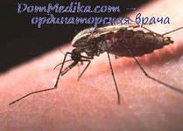
Шизогония:
тип размножения простейших класса споровиков, характеризующийся многократным делением ядра и последующим распадением клетки на множество дочерних клеток

Slide 19
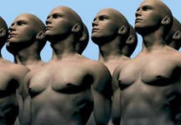
Клонирование:
появление естественным путем или получение нескольких генетически идентичных организмов путем бесполого
размножения.

Slide 20
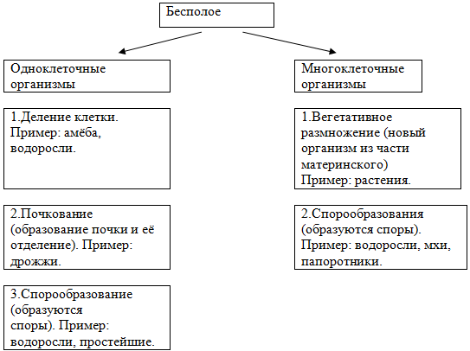

Slide 21
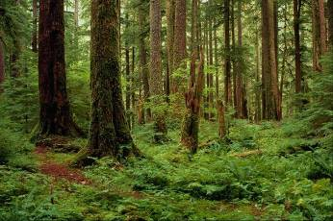
Значение бесполого размножения
Быстрое и энергетически выгодное размножение
Не зависит от окружающей среды, наличия партнера или насекомых-опылителей
Полностью сохраняет набор генов и признаков, что бывает полезно в неизменных условиях среды
Широко применяется в растениеводстве

Slide 22
Проверь себя!!!!!
Спорообразование характерно для гидры.
Зелёная эвглена размножается путём деления клетки.
При бесполом размножении участвует одна особь.
Гермафродит - обоеполый организм.
Мхи и папоротники размножаются почкованием.
При бесполом размножении потомство генетически сильно отличается от родительских организмов.
Для простейших характерно деление пополам.
Размножение – это процесс воспроизведения себе подобных.
Гидра размножается почкованием.
Виноград, смородина, крыжовник, ива размножаются черенками.
В бесполом размножении участвуют одна особь.

Slide 23
Домашнее задание
Параграф 3.1
Сообщение на тему «Половой диморфизм»

